Slide 1









DON PEPE
Prof. :Cesar Enrique Santos Torres
DON PEPE
La tiendita

Slide 2





integrantes
·RUTH GIANELLA MARQUINA ARCE
·JESUS ABELARDO MEDINA LAZARO
· EINER HUGO CHAVEZ AGUILAR
· ISAAC LABRA CONDOR
· ALVARO CESAR DIAZ CHANG
· KATHERIN MENDOZA SANAC

Slide 3




Resumen
El proyecto "La Tiendita de Don Pepe" es un sistema de gestión que optimiza procesos administrativos de un pequeño comercio, como inventarios, ventas, proveedores y clientes. Desarrollado con IntelliJ IDEA, probado con Postman y gestionado con MySQL Workbench, automatiza tareas repetitivas, mejora la eficiencia, reduce errores y fomenta el crecimiento del negocio.

Slide 4





Introduccion
El proyecto "La Tiendita de Don Pepe" busca optimizar la gestión de un pequeño comercio que enfrenta problemas en inventarios, ventas y proveedores debido al uso de procesos manuales. Propone un sistema integral que automatice tareas, mejore la eficiencia, reduzca errores y aumente la rentabilidad, beneficiando a propietarios, empleados y clientes.

Slide 5
Diagnostico
El análisis PESTEL y FODA de "La Tiendita de Don Pepe" permitió identificar factores clave del entorno y del negocio: desde oportunidades como el crecimiento del comercio local y la digitalización, hasta amenazas como la competencia y la resistencia al cambio. Asimismo, se destacan fortalezas como la automatización de procesos y debilidades como la dependencia tecnológica, orientando estrategias para asegurar sostenibilidad y crecimiento.

Slide 6
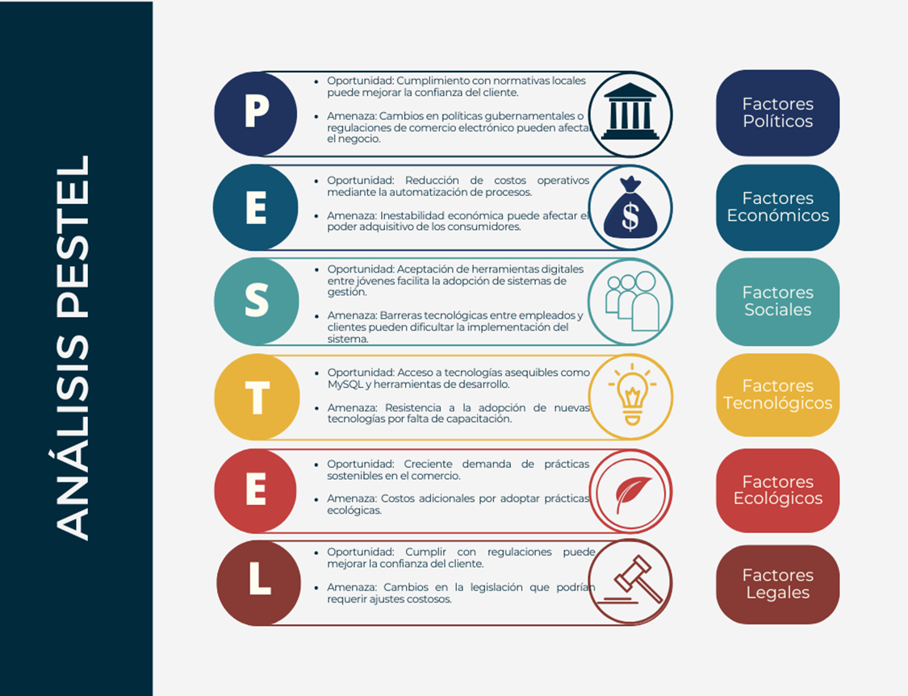

Slide 7
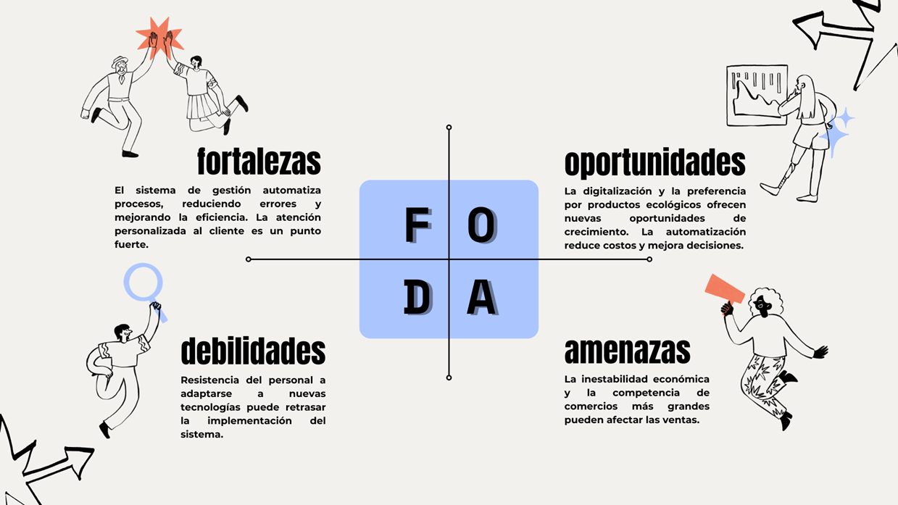

Slide 8
Objetivos
La Tiendita de Don Pepe está planeando estos dos objetivos clave para optimizar su funcionamiento y aumentar su competitividad:
OBJ 1:Reducir errores humanos en un 20% en 6 meses mediante un sistema de gestión de inventarios y ventas.
OBJ 2: Aumentar ventas en un 15% en el primer año mejorando la experiencia de compra con tecnologías digitales. ​

Slide 9
Justificacion de proyecto
La Tiendita de Don Pepe busca mejorar la eficiencia operativa y la experiencia del cliente mediante un sistema de gestión digital que automatiza procesos clave, reduce errores humanos y optimiza tiempos, aumentando la rentabilidad y adaptándose al mercado digital. Este proyecto beneficia directamente a los propietarios, empleados y clientes, fortaleciendo la competitividad y mejorando la experiencia de compra. Indirectamente, impacta a la comunidad y proveedores, fomentando la adopción tecnológica en la zona y contribuyendo al desarrollo digital local.

Slide 10
Definicion y Alcance
El proyecto "La Tiendita de Don Pepe" desarrolla un sistema de gestión digital para automatizar procesos como inventarios, ventas y compras, reduciendo errores y optimizando el control de stock. Con una interfaz sencilla y una base de datos MySQL, permite el registro en tiempo real y genera informes estratégicos. Usando IntelliJ y Postman, el alcance incluye implementación, capacitación, soporte inicial y documentación técnica para garantizar una transición exitosa.

Slide 11
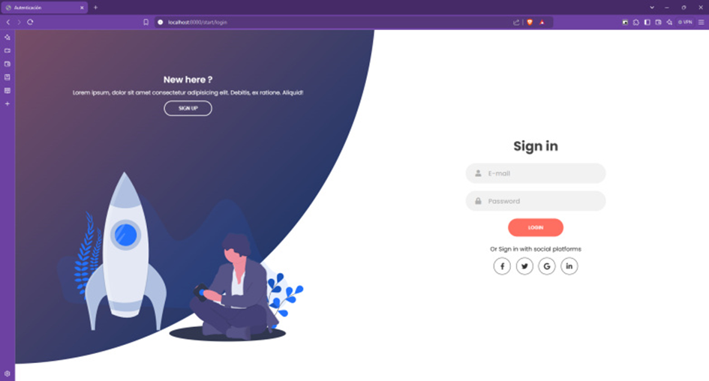
LOGIN
Página inicial del sistema donde el usuario (cliente o administrador) ingresa su nombre de usuario y contraseña para iniciar sesión.

Slide 12
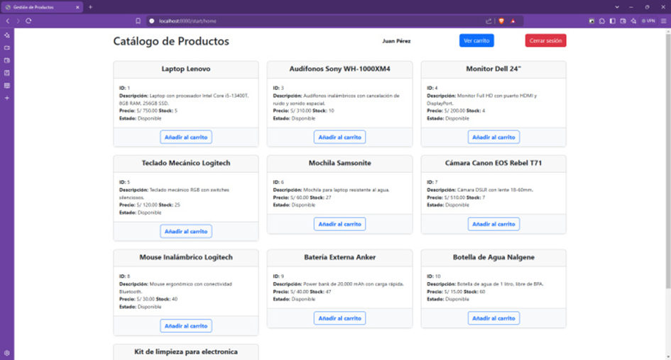
INICIO SESIÓN COMO CLIENTE
Una vez iniciado sesión, el cliente puede navegar por la lista de productos disponibles, que incluye nombre, descripción, precio y disponibilidad.

Slide 13
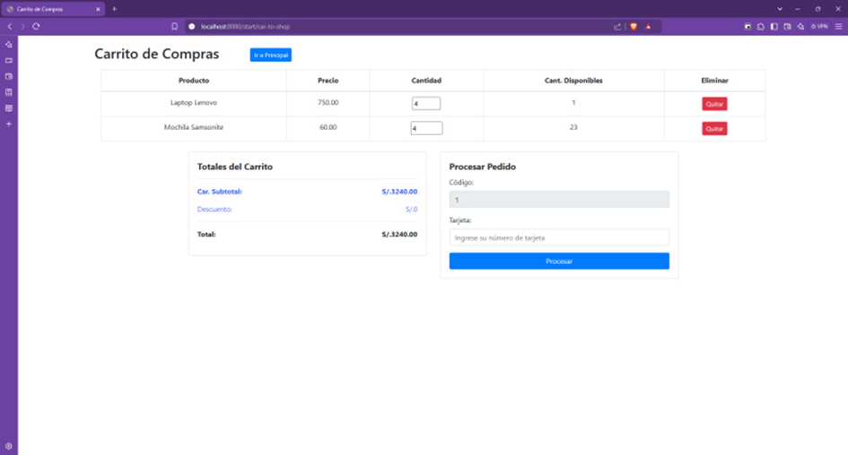
CARRITO
Pantalla donde el cliente puede ver los productos seleccionados, ajustar la cantidad de cada producto y proceder al pago con tarjeta de crédito.

Slide 14
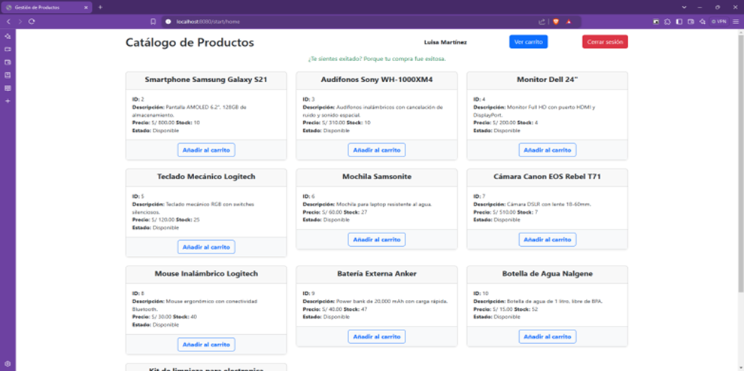
COMPRA EXITOSA
Tras completar el pago, se muestra un mensaje en la parte superior indicando "Compra exitosa". El sistema redirige al cliente a la pantalla principal.

Slide 15
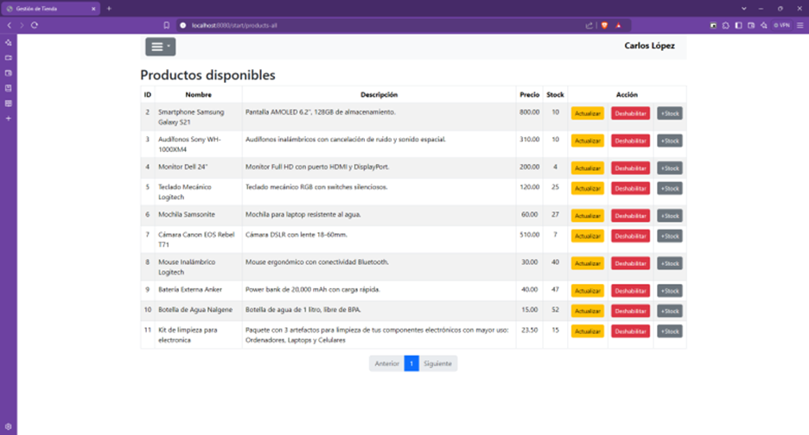
INICIO SESIÓN COMO ADMIN
Pantalla principal del administrador donde puede realizar modificaciones a los productos, como actualizar detalles, gestionar el stock, registrar nuevos productos o deshabilitar productos existentes.

Slide 16
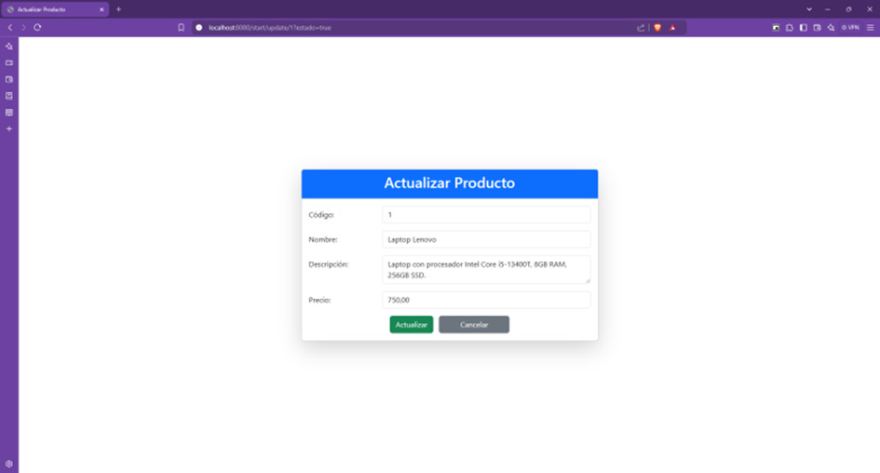
ACTUALIZAR PRODUCTO
Formulario donde el administrador puede editar los detalles de un producto, como nombre, descripción, precio y categoría.

Slide 17
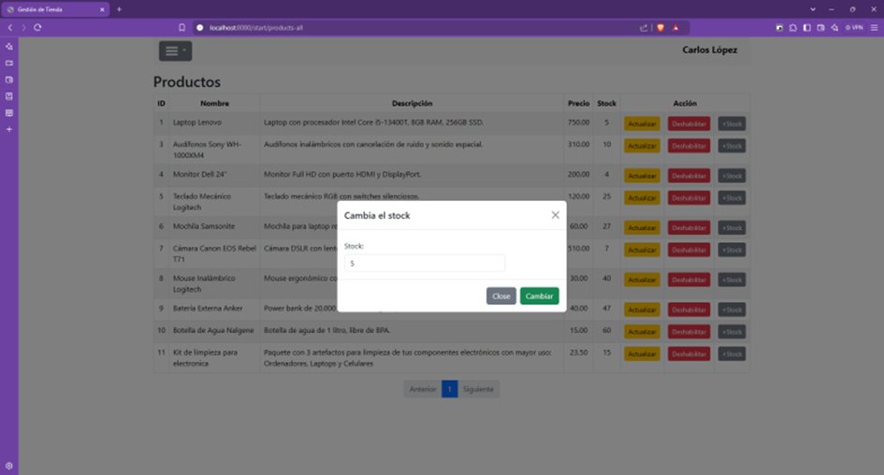
MODIFICAR STOCK PRODUCTO
Interfaz donde el administrador puede ajustar la cantidad disponible de un producto en el inventario.

Slide 18

REGISTRAR PRODUCTO
Formulario donde el administrador puede crear los productos.

Slide 19
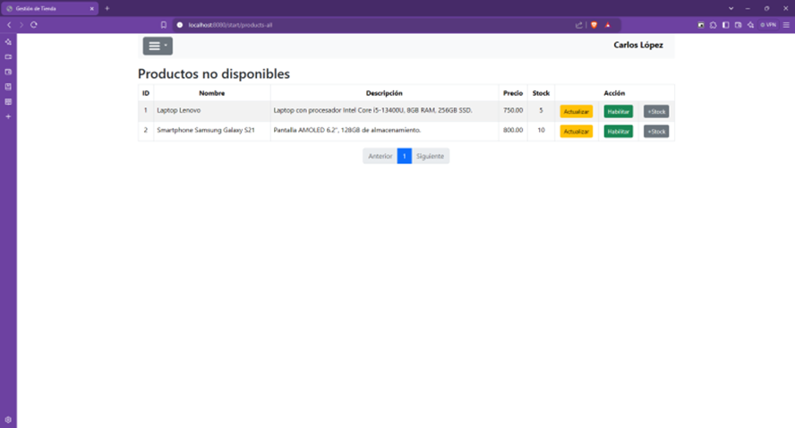
DESHABILITAR PRODUCTO
el administrador da clic en el botón "Deshabilitar". Automáticamente, el producto se mueve a la lista de "Productos no disponibles", indicando que ya no está visible para los clientes.

Slide 20

GRACIAS
¡Gracias por formar parte de esta innovadora experiencia con "La Tiendita de Don Pepe"!

